Slide 1
Tverrsektorielt samarbeid
18-24 år
Bergen fengsel, Bjørgvin fengsel, Ungdomsenheten og oppfølgingsklassen Fossane

Slide 2
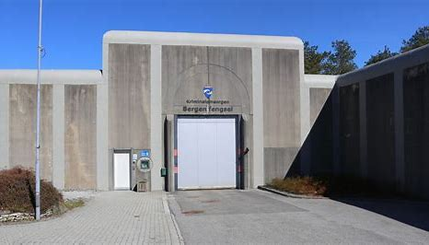
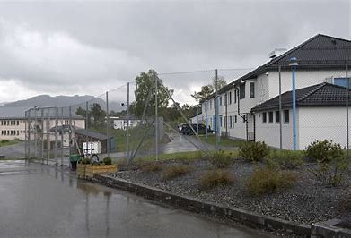
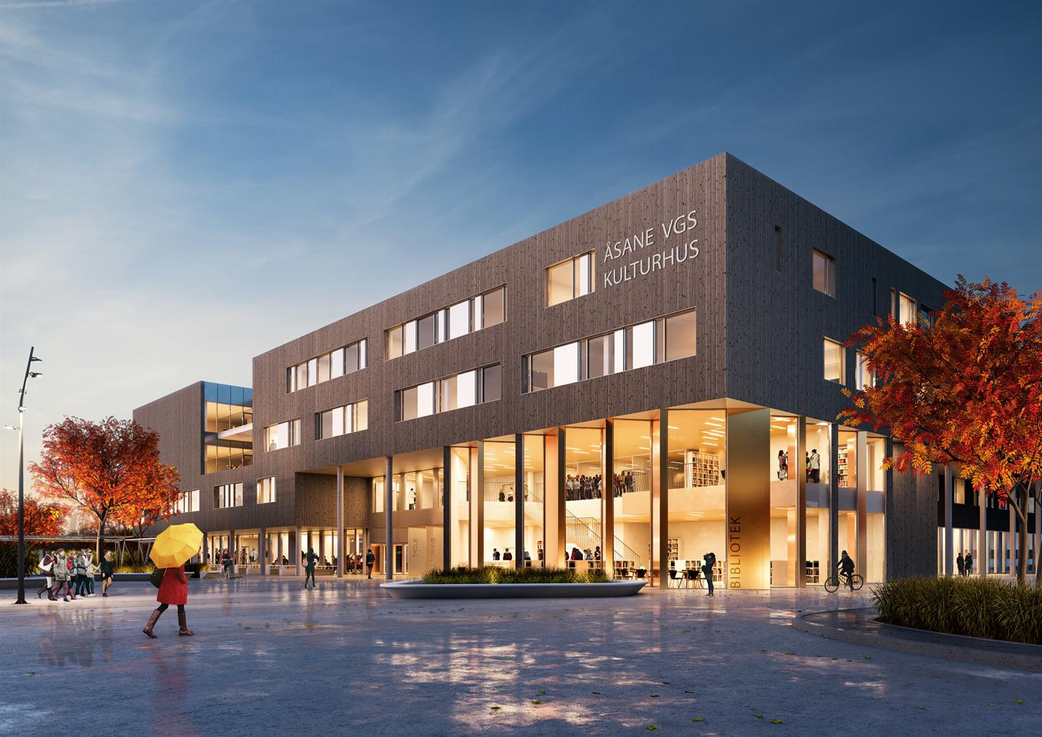
Organisering av fengselsundervisning
Frigang
Bjørgvin fengsel
90 plasser
Lav sikkerhet
Opplæring i fengsel og noen på frigang
Bergen fengsel
203 plasser
Høy sikkerhet
Opplæring innen for murene
Lyderhorn
Fossane på
Åsane vgs Oppfølgingsavdeling
Ungdomsenheten
4 plasser
Lokalisert ved Bjørgvin fengsel
Løslatte
Avdeling D
Åpen kvinneavdeling
16 plasser
EK

Slide 3
Hvordan jobber vi tverrsektorielt?
 | Bergen (HS) | Ungd.enhet | Bjørgvin (LS) | Fossane-overføring
Ansvarsgruppemøter | X | X | X | X
Individuell tilpasning | X | X | X | X
Ungdomsteam | X | X | X | X
Kontaktbetjentmøter | X
Tverretatlig samarbeidsmøter | (X) |  | X
U25 |  |  | X
Etisk råd / feltsamtaler |  |  | X
TET |  | X

Slide 4
Ansvarsgruppemøte
Ansvarsgruppemøtet eies av den innsatte
I Bergen fengsel er ansvarsgruppemøtene ofte plassert i videokonferanserom.
Typiske deltakere er:
Den innsatte
Sosialkonsulent
Kontaktbetjent
Ungdomsteam
Skole
Foreldre / verge
Nav
Helse
Vi ønsker
AGM for alle unge under 25
Tidlig i soningen og med jevne mellomrom
Notes:
Taushetserklæring og samtykke er elementer som ligge i bund
Viktig arena – brukes ofte for seint, i forbindelse med løslatelse
Gjerne systematikk spes for unge

Slide 5
Hvordan jobber vi tverrsektorielt?
 | Bergen (HS) | Ungd.enhet | Bjørgvin (LS) | Fossane-overføring
Ansvarsgruppemøter | X | X | X | X
Individuell tilpasning | X | X | X | X
Ungdomsteam | X | X | X | X
Kontaktbetjentmøter | X
U25 |  |  | X
Tverretatlig samarbeidsmøter | (X) |  | X
Etisk råd / feltsamtaler |  |  | X
TET |  | X

Slide 6
Individuell tilpasning
«Dette krever et tverrsektorielt tjenestetilbud og god koordinering under og
etter straffegjennomføring»
Skoleplan - soningsplan
Individuelle timeplaner - utdanningsønsker
Helse
Program – rus, sinnemestring, sedelighet, etc.
Drift
Kriminalomsorg
Arbeid
NAV
Alternativt utdanningsløp

Slide 7
Hvordan jobber vi tverrsektorielt?
 | Bergen (HS) | Ungd.enhet | Bjørgvin (LS) | Fossane-overføring
Ansvarsgruppemøter | X | X | X | X
Individuell tilpasning | X | X | X | X
Ungdomsteam | X | X | X | X
Kontaktbetjentmøter | X
U25 |  |  | X
Tverretatlig samarbeidsmøter | (X) |  | X
Etisk råd / feltsamtaler |  |  | X
TET |  | X

Slide 8
Ungdomsteam
«Direktoratene skal med bakgrunn i sin utredning foreslå tiltak for at unge i alderen 18–24 år
som gjennomfører straff i fengsel og i samfunn får nødvendig hjelp og tjenester»
Unge under 25 år
Tverrfaglig sammensatt
Koordinerende rolle
Kontinuitet

Slide 9
Hvordan jobber vi tverrsektorielt?
 | Bergen (HS) | Ungd.enhet | Bjørgvin (LS) | Fossane-overføring
Ansvarsgruppemøter | X | X | X | X
Individuell tilpasning | x | x | x | XX
Ungdomsteam | X | X | X | X
Kontaktbetjentmøter | X
U25 |  |  | X
Tverretatlig samarbeidsmøter | (X) |  | X
Etisk råd / feltsamtaler |  |  | X
TET |  | X

Slide 10
Kontaktbetjentmøte
Morgenmøte
En gang ukentlig med sosialkonsulent
Vi snakker om innsatte der kontaktbetjent er til stede
Enig om å prioritere unge
Miljøfagarbeider og rådgiver fra skolen
Notes:
Miljøfagarbeider prioriterer unge, vekking, kontakt, mm
Viktig med gode rollemodeller rundt unge

Slide 11
Hvordan jobber vi tverrsektorielt?
 | Bergen (HS) | Ungd.enhet | Bjørgvin (LS) | Fossane-overføring
Ansvarsgruppemøter | X | X | X | X
Individuell tilpasning | x | x | x | XX
Ungdomsteam | X | X | X | X
Kontaktbetjentmøter | X
U25 |  |  | X
Tverretatlig samarbeidsmøter | (X) |  | X
Etisk råd / feltsamtaler |  |  | X
TET |  | X

Slide 12
Antall | Aktivitet | Annet
3 | Frigang til ordinær skole eller oppfølgingsklassen
1 | Frigang til lære | Telemontør
1 | Frigang til høgskole / universitet
2 | Påbygg / Vg3
1 | Vg1 Bygg
1 | Vg2 Bygg
2 | Kurs / grunnleggende norsk
2 | Fellesfag – yrkesfag
1 | Ufør - rusbehandling
«[...]Utdanningsdirektoratet om å utrede hvilke hindringer og muligheter som finnes for
tverrsektorielt samarbeid, for aldersgruppen 18–24 år, samt velferdstjenestenes deltakelse
før, under og etter straffegjennomføring.»
U25
Antall | Aktivitet
3 | Frigang til ordinær skole eller oppfølgingsklassen
1 | Frigang til lære
1 | Frigang til høgskole / universitet
2 | Påbygg / Vg3
1 | Vg1 Bygg
1 | Vg2 Bygg
2 | Kurs / grunnleggende norsk
2 | Fellesfag – yrkesfag
1 | Ufør - rusbehandling
Notes:
Case …..

Slide 13
Hvordan jobber vi tverrsektorielt?
 | Bergen (HS) | Ungd.enhet | Bjørgvin (LS) | Fossane-overføring
Ansvarsgruppemøter | X | X | X | X
Individuell tilpasning | X | X | X | X
Ungdomsteam | X | X | X | X
Kontaktbetjentmøter | X
U25 |  |  | X
Tverretatlig samarbeidsmøter | (X) |  | X
Etisk forum / feltsamtaler |  |  | X
TET |  | X

Slide 14
Tverretatlig samarbeidsmøter
Tverretatlig samarbeidsmøte (3 mandager i måneden) – deltakere fra
Skole
Helse
Nav
Fengsel (sosialkonsulent, drift, jurist, kontaktbetjent)
U25
Ungdomsteam
Tilbakeføringskoordinator (regional)
Rusmestringstiltak
Notes:
Store fengsler ?+ - kan ev på unge

Slide 15
Hvordan jobber vi tverrsektorielt?
 | Bergen (HS) | Ungd.enhet | Bjørgvin (LS) | Fossane-overføring
Ansvarsgruppemøter | X | X | X | X
Individuell tilpasning | X | X | X | X
Ungdomsteam | X | X | X | X
Kontaktbetjentmøter | X
U25 |  |  | X
Tverretatlig samarbeidsmøter | (X) |  | X
Etisk forum / feltsamtaler |  |  | X
TET |  | X

Slide 16

Etisk forum og feltsamtaler
«Unge skal
involveres i arbeidet på egnet måte»
Hentet 12.02.24:
https://snl.no/Platon

Slide 17
Hvordan jobber vi tverrsektorielt?
 | Bergen (HS) | Ungd.enhet | Bjørgvin (LS) | Fossane-overføring
Ansvarsgruppemøter | X | X | X | X
Individuell tilpasning | X | X | X | X
Ungdomsteam | X | X | X | X
Kontaktbetjentmøter | X
U25 |  |  | X
Tverretatlig samarbeidsmøter | (X) |  | X
Etisk råd / feltsamtaler |  |  | X
TET |  | X

Slide 18




TET
Tverretatlig team - Ungdomsenheten
Deltakere:
Helse Bergen
Kriminalomsorgen
Bufetat
Åsane vgs.

Slide 19
Arbeid i grupper, spørsmål
Torsdag 15. februar
09:00 – 10:00 Oppdrag om tverrsektorielt samarbeid knyttet til straffegjennomføring for aldersgruppen 18-24 år
KDI informerer om oppdraget som er gitt av flere departement
Ved Kristin Tandberg – Kriminalomsorgsdirektoratet
Representanter fra skoleavdelinger i fengsel bidrar med et situasjonsbilde knyttet til tema
Ved Knud-Erik Gissel / Magnus Rokne / Geir Hundvebakke – Åsane videregående skole / nasjonale fagkoordinatorer for temaet unge innsatte
Felles refleksjoner og drøfting med mål om innspill til UDIR/KDI, som sammen med flere direktorat skal utrede og foreslå tiltak for at unge i alderen 18–24 år som gjennomfører straff i fengsel og i samfunn, får nødvendig hjelp og tjenester. Arbeid i grupper

Slide 20
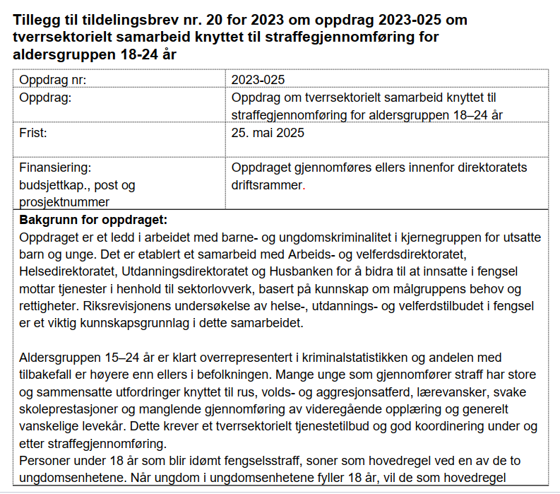


Slide 21
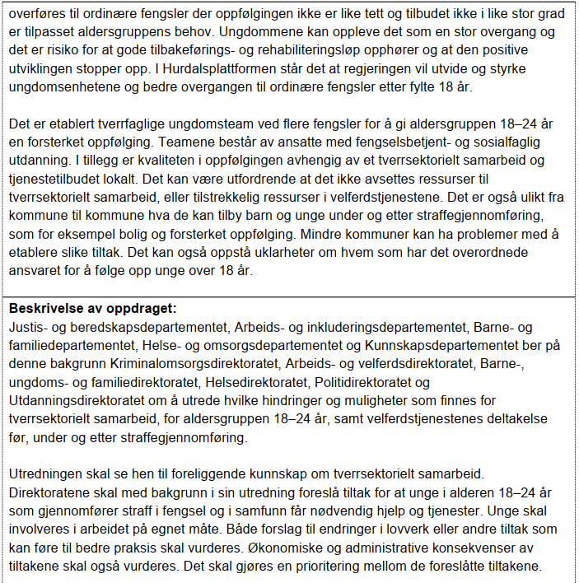

Slide 22
Tillegg til tildelingsbrev nr. 20 for 2023 om oppdrag 2023-025 om tverrsektorielt samarbeid knyttet til straffegjennomføring for aldersgruppen 18-24 år
«Aldersgruppen 15–24 år er klart overrepresentert i kriminalstatistikken og andelen med tilbakefall er høyere enn ellers i befolkningen. Mange unge som gjennomfører straff har store og sammensatte utfordringer knyttet til rus, volds- og aggresjonsatferd, lærevansker, svake skoleprestasjoner og manglende gjennomføring av videregående opplæring og generelt vanskelige levekår. Dette krever et tverrsektorielt tjenestetilbud og god koordinering under og etter straffegjennomføring»
Spørsmål dere skal svare på:
Hvilke hindringer ser dere – som har ansvar for opplæring i kriminalomsorgen – for tverrsektorielt samarbeid for aldergruppen 18-24 år før, under og etter straffegjennomføring?
Skriv ned hindringer:
Hvilke muligheter ser dere – som har ansvar for opplæring i kriminalomsorgen – for tverrsektorielt samarbeid for aldergruppen 18-24 år før, under og etter straffegjennomføring?
Skriv ned muligheter:
Har dere forslag til endringer i lovverk eller andre tiltak?

Slide 23
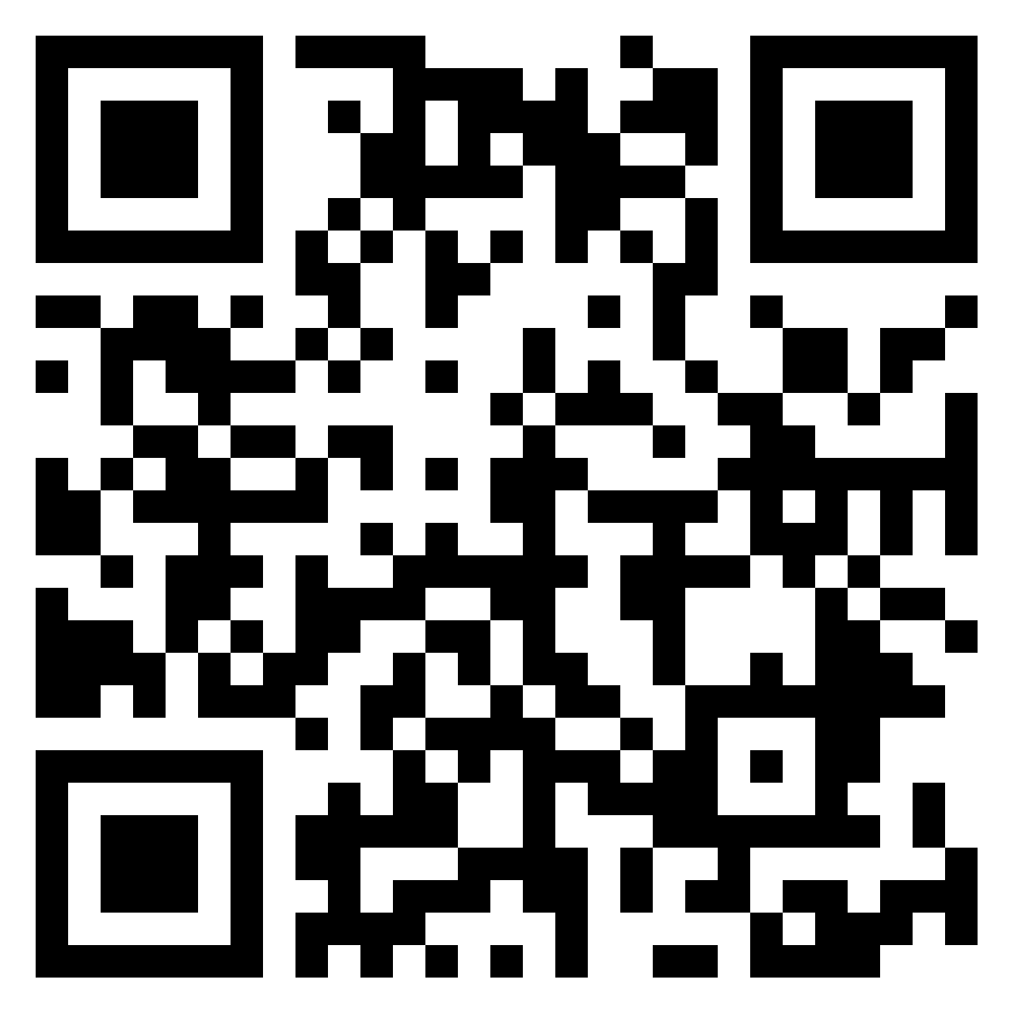
Gruppeoppgave - Padlet
https://shorturl.at/bptR6

